Slide 1
HOITOTYÖN PROSESSI SUUNNITELMIEN JA KIRJAAMISEN POHJANA
Rakenteinen kirjaaminen
FinCC (Finnish Care Classification)

Slide 2
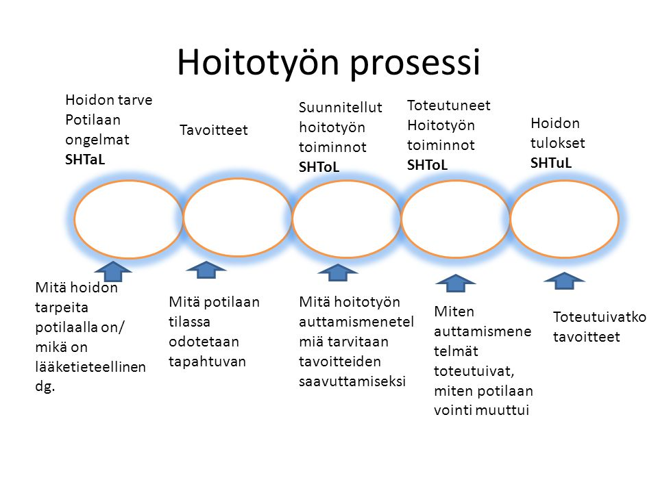

Slide 3


HOIDON TARVE
Hoidon tarve on hoitohenkilöstön laatima kuvaus potilaan terveydentilaan liittyvistä, jo olemassa olevista tai tulevaisuudessa mahdollisista ongelmista, joita voidaan poistaa tai lievittää hoitotoimien avulla.
Hoidon tarpeen määritys on potilaan hoitoon tai elämäntilanteeseen liittyvien ongelmien/ tarpeiden kartoittamista.
Potilas kertoo omista oireistaan, hoitaja havainnoi potilasta ja tekee tarvittaessa erilaisia mittauksia (esimerkiksi verenpaineen tai lämmön mittaus).
Saatujen tietojen perusteella hoitaja yhdessä potilaan kanssa määrittelee hoidon tarpeen tai tarpeet.
Hoitokertomukseen tulee kirjata hoidon kannalta merkittävät hoidon tarpeet.
Hoidon tarpeen lisämääreinä on varmuusaste, joka voidaan kirjata silloin kun se on hoidon kannalta mielekästä.
Hoitajan tulee osata havainnoida ja ennakoida myös mahdollisia ja todennäköisiä potilaan ongelmia.
Potilas ei välttämättä osaa sanoin kuvata tilaansa, vaan hoitajan on osattava tulkita mistä havaitussa tilan muutoksessa tai käyttäytymisessä voi olla kysymys.

Slide 4
fyysinen, psyykkinen ja sosiaalinen sekä hengellinen osa-alue
toimintakykymittareiden käyttö (RAI, RAVA, MMSE)
kattavat menetelmät
moniammatillinen yhteistyö

Slide 5
HOIDON TAVOITE
tavoite/tavoitteet tämän hetken tavoitteita, päivittäisiä tavoitteita tai pitkälle ajanjaksolle asetettuja tavoitteita
TAVOITTEET OVAT LÄHTÖISIN HOIDETTAVAN EIVÄTKÄ HOITAJAN TARPEISTA!
laaditaan yhdessä hoidettavan kanssa
konkreettisia ja realistisia
tavoitetta laadittaessa hyvä pohtia, miten voidaan arvioida sen toteutumista

Slide 6
Tavoitteet voidaan kuvata
  toimintana (asiakas muistaa käyttää rollaattoria liikkuessaan)
  käyttäytymisenä (asiakas huolehtii henkilökohtaisesta hygieniastaan mahdollisimman omatoimisesti)
  toivottuna tilana (asiakkaan kivut helpottuvat ja vointi kohenee)

Slide 7
HOITOTOIMI
Hoitotoimi (aikaisemmin hoitotyön toiminto) kuvaa potilaan hoidon suunnittelua ja toteutusta.
Potilaskertomukseen tulee kirjata hoidon kannalta merkittävät hoitotoimet.
Hoitotoimet toteutuvat potilaan ja hoitajan välittömissä auttamis- ja ohjaustilanteissa.
Toiminnan perustana ovat hoitajan tiedot ja erilaiset taidot, kuten esimerkiksi käden taidot, havainnointi- ja kommunikointitaidot, kyky ohjata ja neuvoa terveyden- ja sairaudenhoidossa sekä antaa psykososiaalista tukea asiakkaan, potilaan tai perheen tarpeiden mukaan.
Oleellisia ovat myös asiakkaan tai potilaan ja mahdollisesti myös omaisen tiedot ja näkemykset tilanteesta.
Erilaisten hoitotoimien avulla hoitohenkilöstö pyrkii vastaamaan potilaan hoidon tarpeeseen.
Suomalaisen hoitotyön toimintoluokituksen (SHToL) 4.0 versiossa on 18 erilaista hoitotoimen onnistumisen/vaikutuksen arviointiin liittyvää otsikkoa, kuten esimerkiksi Selviytymiskyvyn arviointi, Lääkkeettömien kivunhoitomenetelmien arviointi ja Kognitiivisen toimintakyvyn arviointi.
Näiden hoitotoimien arvioinnilla tarkoitetaan hoitotyön toteutuksen tietyn yksittäisen hoitotoimen arviointia/selvittämistä.
Arvioivan toteutuksen kirjaaminen vain näiden pääluokkien yhteyteen on tarkoituksen mukaista.
Arviointia voidaan myös tehdä näiden pääluokkien kautta erilaisten mittareiden avulla, kuten esimerkiksi VAS ja GCS.

Slide 8
https://www.julkari.fi/bitstream/handle/10024/139267/FinCC%20opas%20ver%204_0%20FINAL_20200429.pdf?sequence=3&isAllowed=y

Slide 9
HOIDON TULOS
(arviointi)
Hoidon tulos komponenttitasolla kuvaa potilaan tilassa tapahtunutta muutosta.
Potilaan nykytilaa, vointia tai selviytymistä arvioidaan suhteessa hoidon tarpeeseen, tavoitteisiin, suunniteltuihin hoitotoimiin ja/tai toteutuneeseen hoitoon.
Hoidon tuloksen tilan arvioinnissa käytetään suomalaisen hoidon tulosluokituksen (SHTuL 1.0) asteikkoa parantunut, ennallaan, huonontunut sekä täydennetään tarvittaessa vapaalla tekstillä.
Parantunut: Parantumisella tarkoitetaan potilaan voinnissa, terveydentilassa ja/tai selviytymisessä tapahtunutta merkittävää voinnin kohentumista lähtötilanteeseen nähden. (Tunniste PA)
Ennallaan: Potilaan voinnissa, terveydentilassa ja/tai selviytymisessä ei ole tapahtunut oleellisia muutoksia. (Tunniste EN)
Huonontunut: Huonontumisella tarkoitetaan potilaan voinnissa, terveydentilassa ja/tai selviytymisessä tapahtunutta merkittävää huonontumista lähtötilanteeseen nähden. (Tunniste HUO)
Hoidon tuloksen arviointia tehdään hoidon vaikuttavuuden, hoidon laadun ja tuloksellisuuden seuraamiseksi.
Arviointi tehdään päivittäin, tarvittaessa jopa työvuoroittain ja potilaan voinnissa tapahtuneiden muutosten yhteydessä sekä aina hoidon päättyessä.

Slide 10
arvioidaan, päästiinkö valituilla keinoilla tavoitteisiin vai onko tavoitteita ja keinoja tarpeellista muuttaa
tapahtuu kaikissa hoitotyön prosessin vaiheissa

Slide 11
ShTal 4.0
  https://drive.google.com/file/d/1cOpDHQr2IfZJzOtUA2bt4qY30UkX9SSJ/view
ShTol 4.0
  https://drive.google.com/file/d/1QhxSX0lwgvqzHcJkpYs3w5CidlVjZNXM/view
ShTul 1.0
  https://www3.uef.fi/documents/341665/2343354/SHTuL_ver+1.0.pdf/063f2268-e08d-4fab-866f-42bb9488a2c2

Slide 12
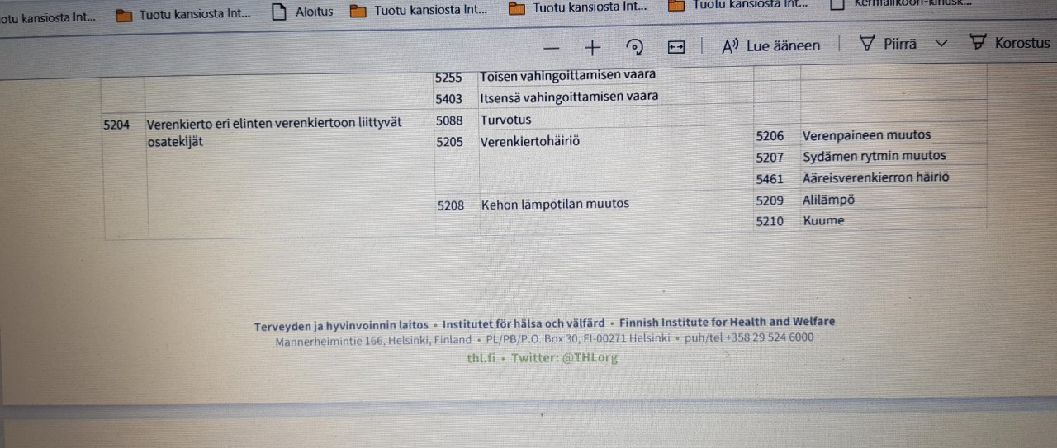
VERENKIERTO

Slide 13
